Slide 1

Отладка планировщика PostgreSQL
PG BootCamp Russia 2024 Kazan
Сергей Соловьев, «Тантор Лабс»

Slide 2
https://clck.ru/3DJ4CP

Slide 3
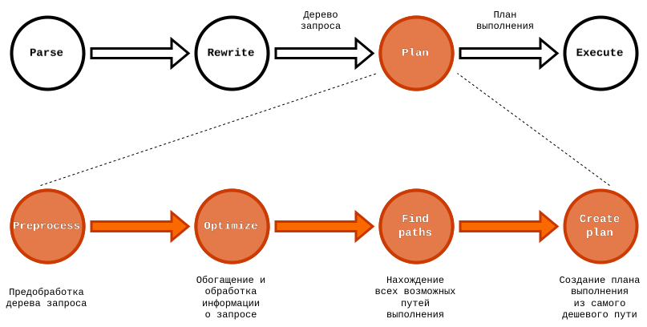
Обработка запроса

Slide 4
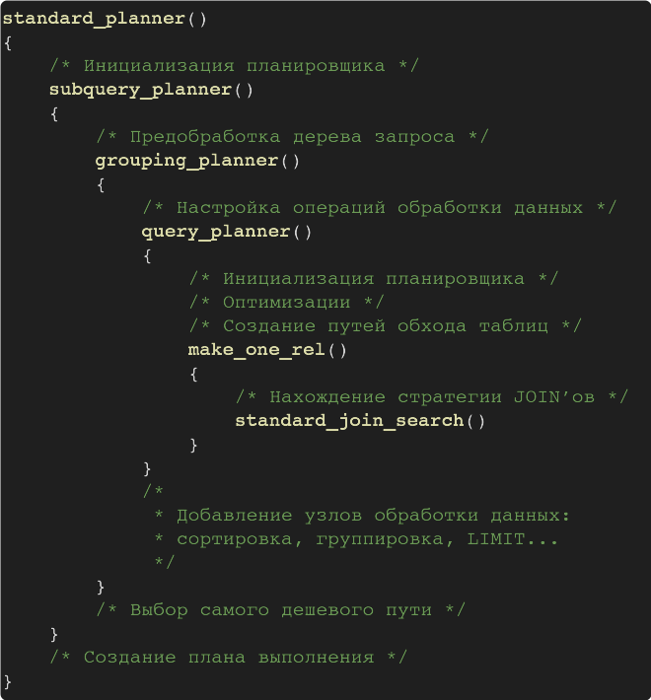
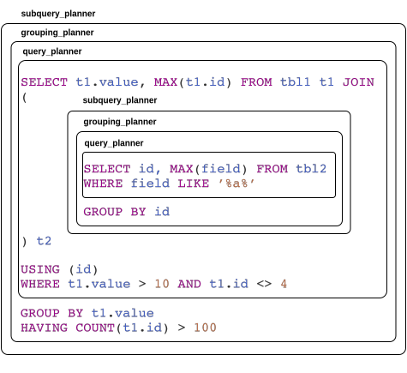
Организация исходного кода

Slide 5
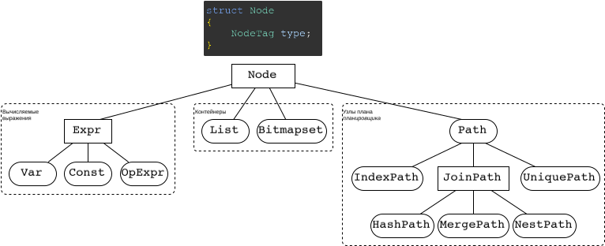
Узлы и деревья

Slide 6
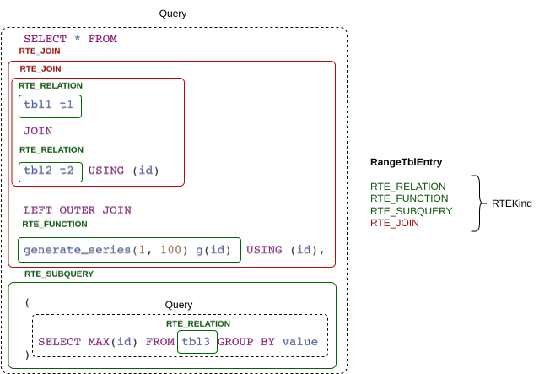
Запрос в дереве запроса

Slide 7
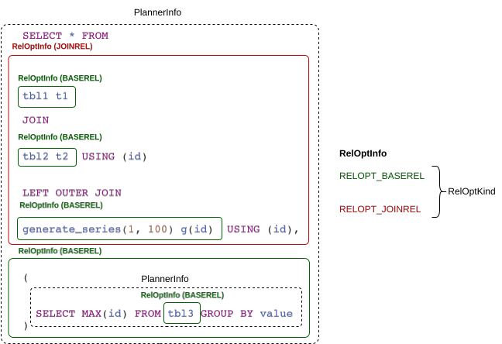
Запрос в планировщике

Slide 8
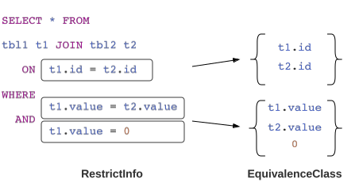
Вспомогательные структуры планировщика

Slide 9
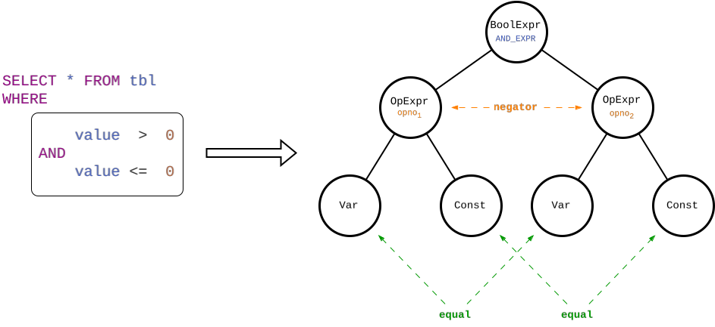
Constraint Exclusion

Slide 10


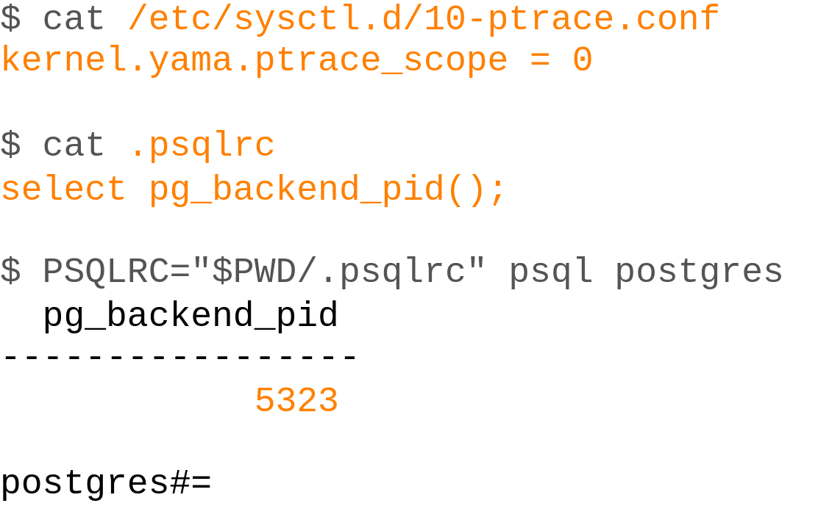
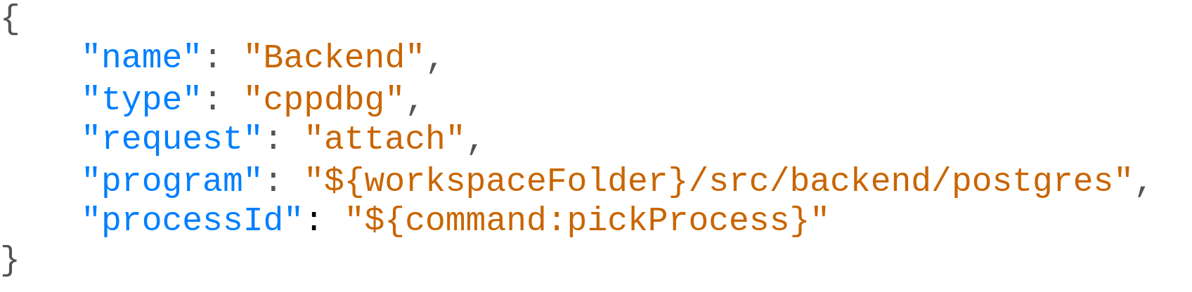
Быстрое начало отладки

Slide 11
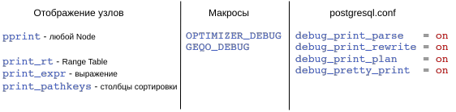
Средства PostgreSQL

Slide 12
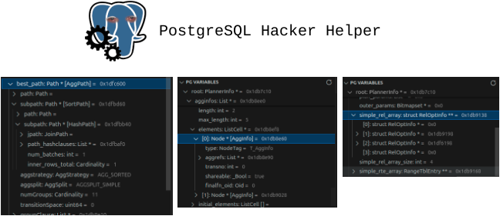
Расширение

Slide 13

Спасибо!
PG BootCamp Russia 2024 Kazan
Сергей Соловьев, «Тантор Лабс»

